Slide 1
1

Slide 2
Nội dung
Giới thiệu tổng quan
Nhiệm vụ đề tài
Thiết kế và thực hiện phần mềm
Kết quả hiện thực
Kết luận và hướng phát triển

Slide 3
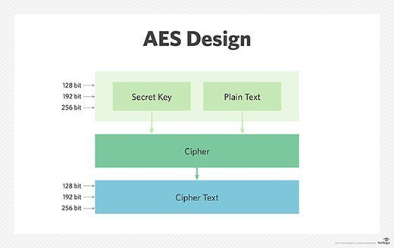
1. Giới thiệu tổng quan
AES – Advanced Encrytion Standard.
Phát triển bởi 2 nhà mật mã học: Joan Daemen và Vincent Rijmen.
Đối với mỗi khóa 128, 192 và 256 bit tương ứng với số lần lặp khác nhau

Slide 4
2. Nhiệm vụ đề tài
Nội dung 1: Tìm hiểu lý thuyết về mã hóa AES theo phương pháp mã hóa Rijndael.
Nội dung 2: Phân tích thiết kế các khối và tổng hợp.
Nội dung 3: Kết quả mô phỏng và đánh giá phần cứng xử lý mã hóa AES.

Slide 5
3. Lý thuyết
Mã hóa Rijndael
Cấu trúc AES
Các hàm chuyển đổi trong AES
Mở rộng khóa
Chế độ ECB (Electronic Codebook Mode)

Slide 6
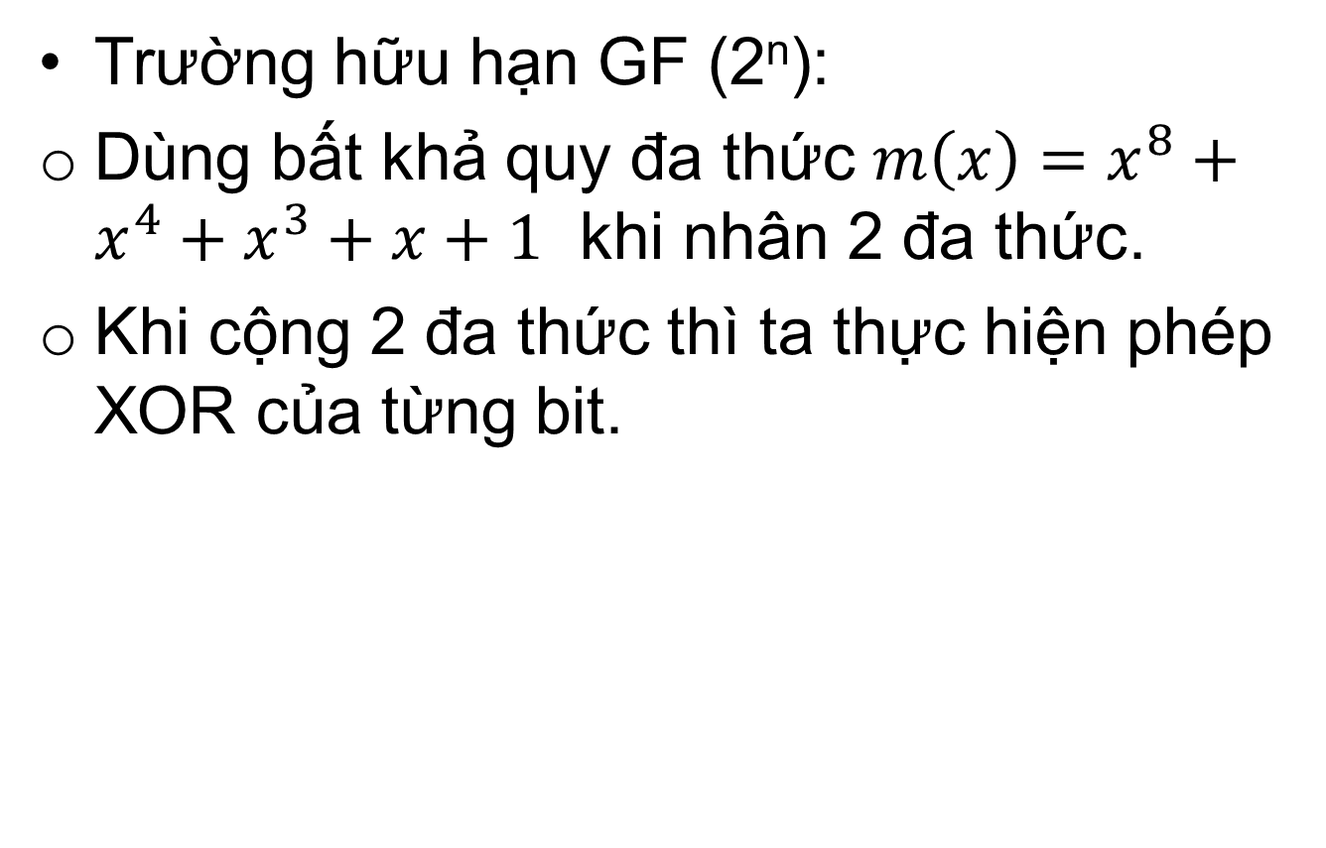
Mã hóa Rijndael
Trường hữu hạn GF (2^{n}):
Dùng bất khả quy đa thức $m\left(x\right)=x^{8}+x^{4}+x^{3}+x+1$ khi nhân 2 đa thức.
Khi cộng 2 đa thức thì ta thực hiện phép XOR của từng bit.

Slide 7
Đặc tả thuật toán:
 | Độ dài khóa (N_{k}) | Kích thước khối (N_{b}) | Số vòng lặp (N_{r}) | Kích thước khóa vòng | Kích thước khóa được mở rộng
AES-128 | 4 | 4 | 10 | 4 | 44
AES-192 | 6 | 4 | 12 | 4 | 52
AES-256 | 8 | 4 | 14 | 4 | 60

Slide 8
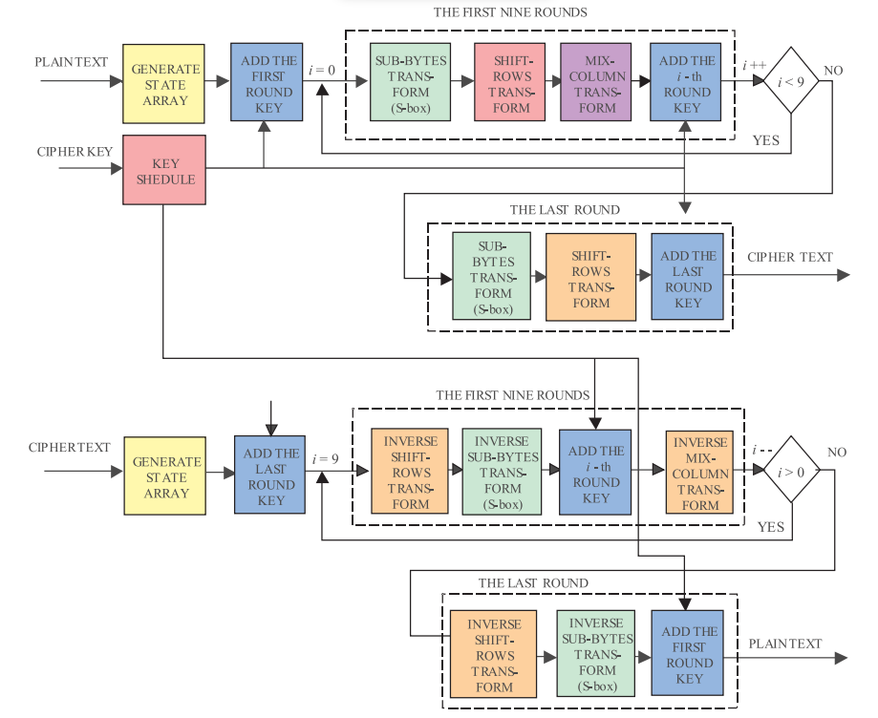
Cấu trúc AES
Cấu trúc chung:

Slide 9
Cấu trúc AES
Cấu trúc chi tiết: gồm 1 giai đoạn hoán vị và 3 giai đoạn thay thế
Substitute bytes: Sử dụng S-box để thực hiện thay thế từng byte của khối.
ShiftRows: Hoán vị theo từng dòng của mảng.
MixColumns: Thay thế sử dụng số học.
AddRoundKey: Phép XOR bit của khối hiện tại với một phần của khóa mở rộng.

Slide 10
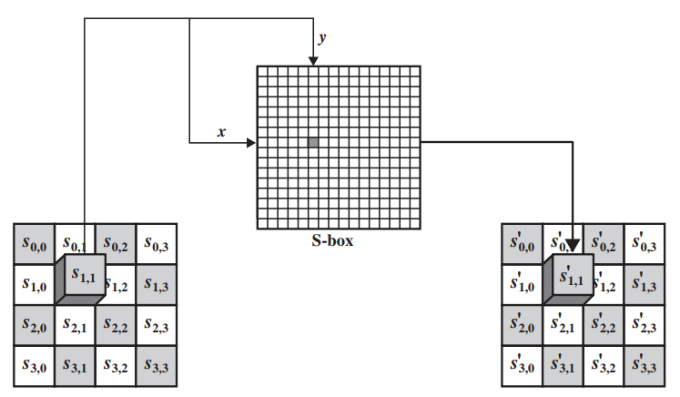
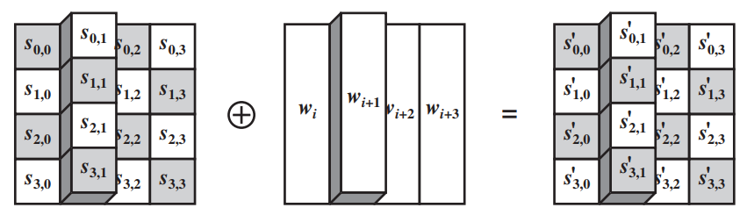
Hàm SubBytes

Slide 11
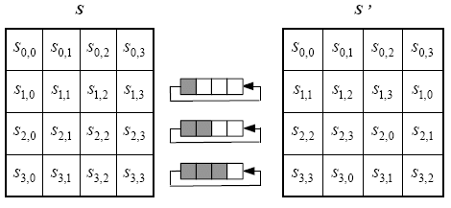
Hàm ShiftRows

Slide 12
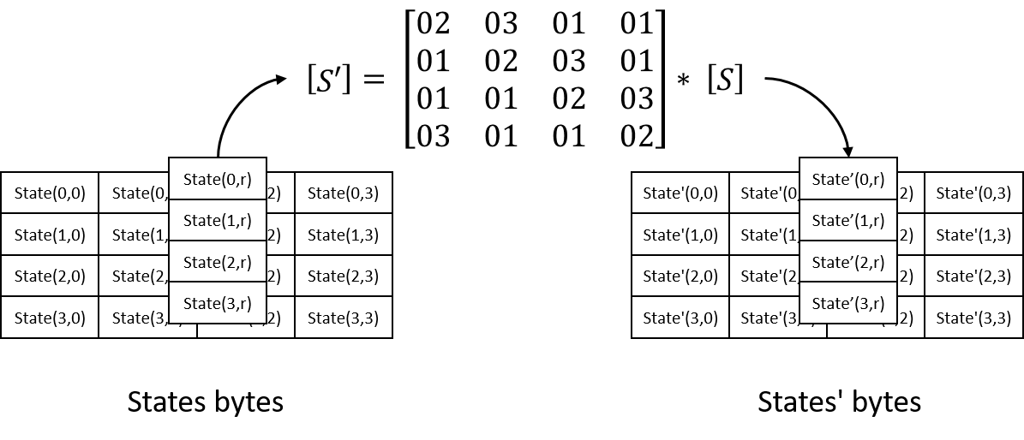
Hàm MixColumns

Slide 13
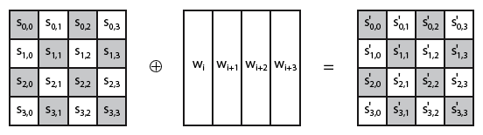
Hàm AddRoundKey

Slide 14
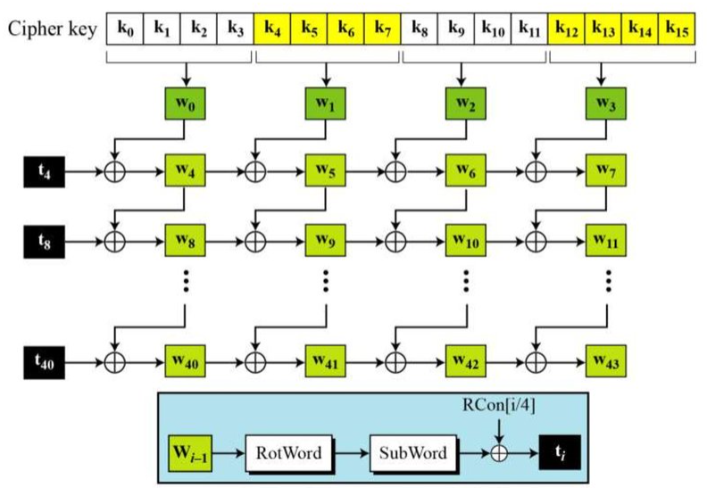
Mở rộng khóa

Slide 15
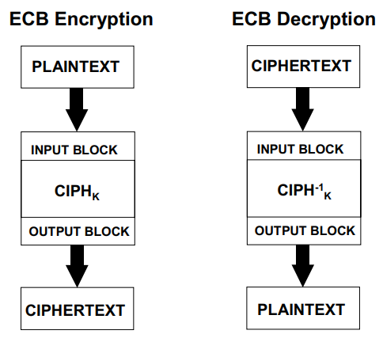
Chế độ ECB

Slide 16
3. Thiết kế và thực hiện phần mềm
Các khối trong hệ thống
AES_Sbox và AES_Inv_Sbox
AES_128_Key_Mem
AES_128_Encipher_Block
AES_128_Decipher_Block
AES_128_Core

Slide 17
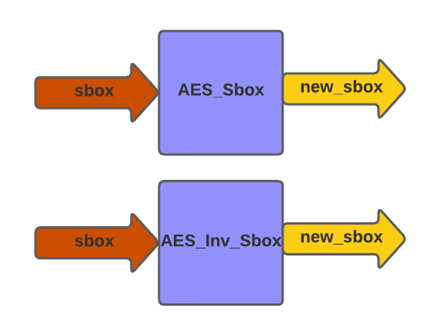
AES_Sbox và AES_Inv_Sbox

Slide 18
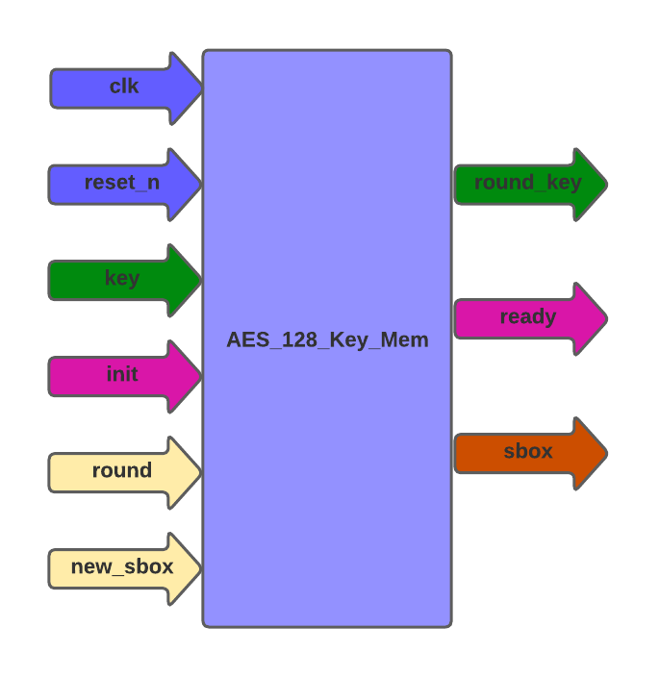
AES_128_Key_Mem

Slide 19
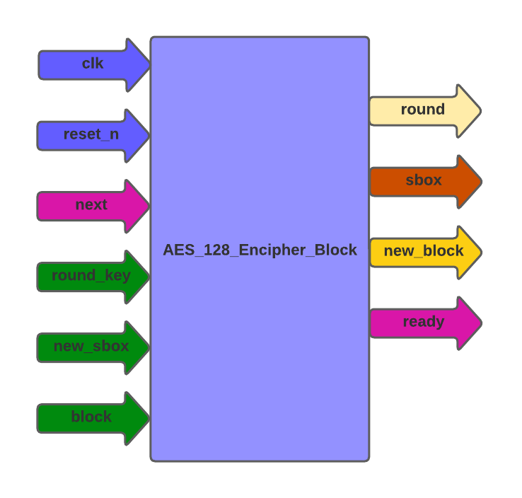
AES_128_Encipher_Block

Slide 20
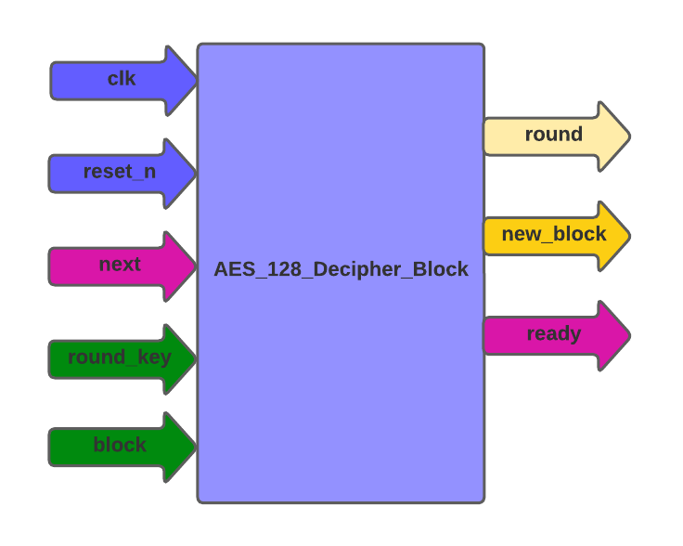
AES_128_Decipher_Block

Slide 21
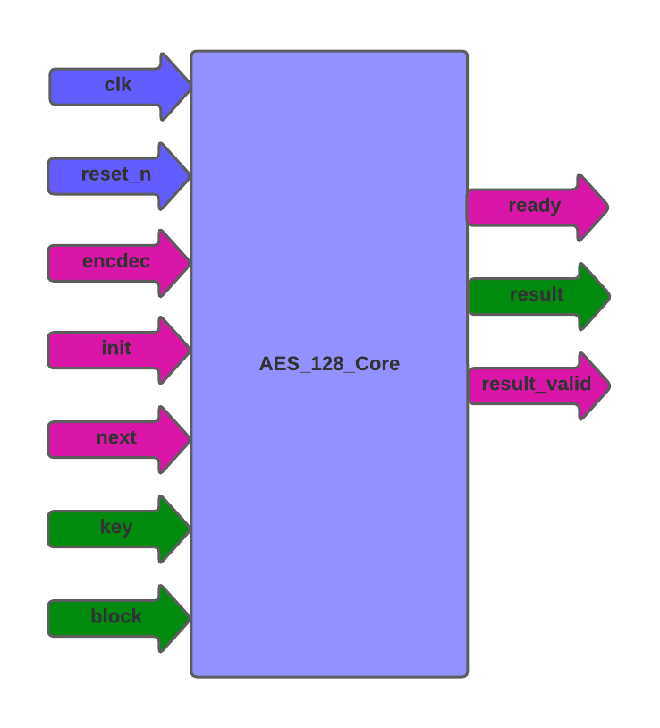
AES_128_Core

Slide 22
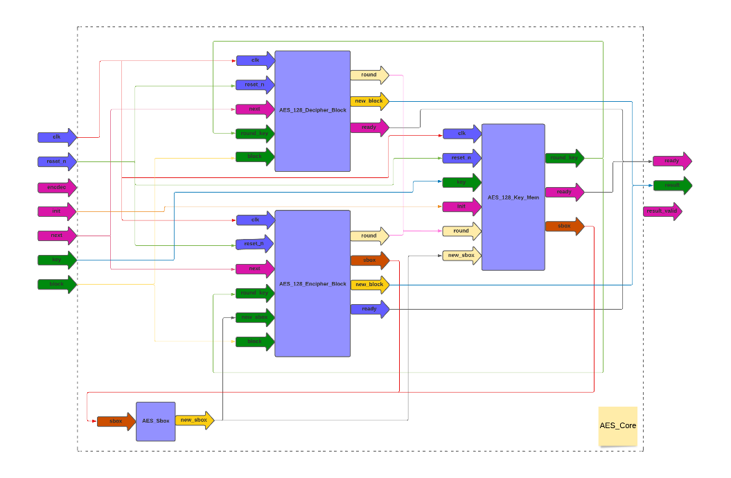
Sơ đồ khối chi tiết

Slide 23
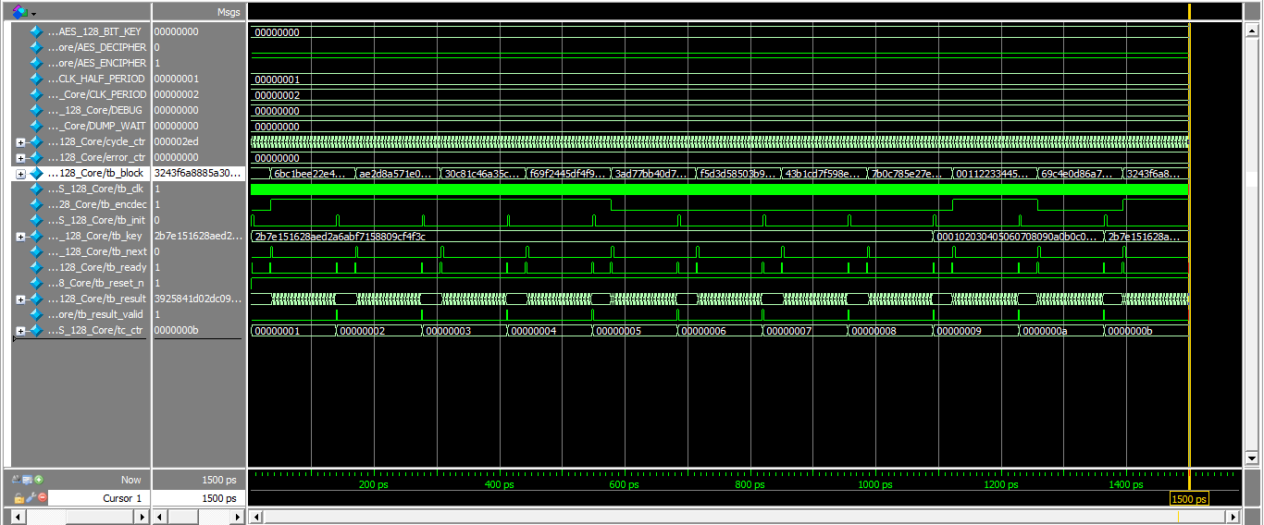
4. Kết quả thực hiện
ModelSim

Slide 24
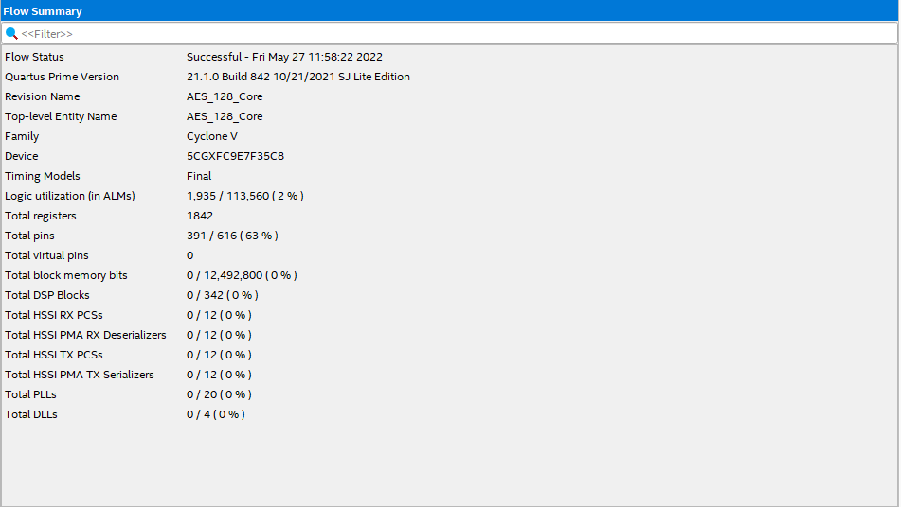
4. Kết quả thực hiện
Quartus

Slide 25
5. Kết luận và hướng phát triển
Kết quả của thiết kế phần cứng xử lý mã hóa AES đúng với mong muốn ban đầu đặt ra trong chương 1.
Đề tài này có thể phát triển lên hướng tăng độ rộng bit của key thành 192-bit và 256-bit. Tăng tính bảo mật và phù hợp hơn với thế giới.

Slide 26
CẢM ƠN
THẦY CÔ VÀ CÁC BẠN ĐÃ LẮNG NGHE

